Slide 1
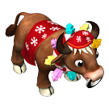
Flash
Лекция III

Slide 2
Flash
.swf
Adobe Flash Player(2 шт) или AIR
Apache Flex SDK
ActionScript3
VM AVM2, JIT-компилятор

Slide 3
Hello World
Используем flex SDK
И Flash Player debugger
Требования:
Точка входа в безымянном package
Точка входа – единственный публичный класс
Точка входа – наследник Sprite или MovieClip

Slide 4
Hello World
package {
import flash.display.Sprite;
import flash.text.TextField;
public class HelloWorldAs3 extends Sprite {
public function HelloWorldAs3() {
var textField:TextField = new TextField();
textField.text = "Hello, World";
addChild(textField);
}
}
}

Slide 5
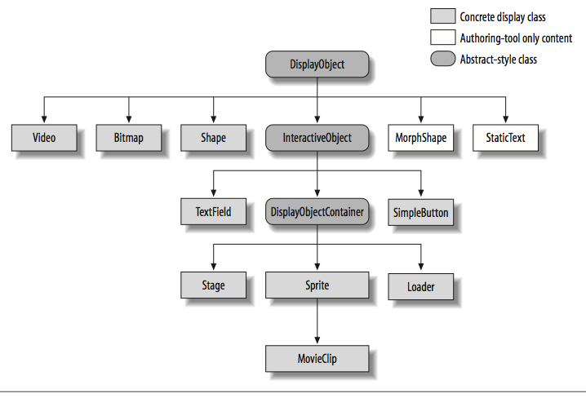
Display classes

Slide 6
Граф сцены
stage
DisplayObject
DisplayObject
DisplayObjectContainer
DisplayObject
DisplayObject

Slide 7
Граф сцены
addChild – добавляет в граф
removeChild – удаляет
Свойство parent
Свойство stage: null если объект не в дисплей-листе
Каждому объекту сопоставлена «глубина»

Slide 8
Z-order
0
1
addChildAt
get/setChildIndex
Значения глубины идут подряд!

Slide 9
Работа флеш-плеера
Работает в одном потоке с асинхронными вызовами
Никакой параллельной обработки(до 11.4)
Пока выполняется синхронный код – ничего не происходит
Если код выполняется дольше фиксированного времени – исключение
Кадры фиксированной длины
Этап обработки событий
Рендер

Slide 10
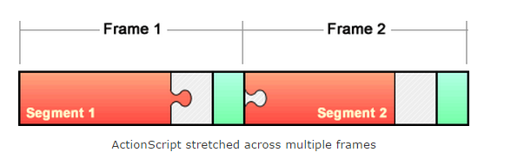
События
События – основа code flow
Большая часть кода так или иначе является реакцией на события
События условно-асинхронны
Система событий глубоко интегрирована в среду исполнения

Slide 11
Event flow
Класс EventEmitter
Обработчик событий добавляется функцией
addEventListener(event_id, handler_function, us
e_capture,…)
Можно добавить несколько обработчиков на одно событие
Удаляется при помощи removeEventListener

Slide 12
Простейшие события
var t:Timer = new Timer(1000,10);
t.addEventListener(TimerEvent.TIMER,on_timer);
t.start();
private function on_timer(event:TimerEvent):void {
trace("timer")
}

Slide 13
События для графа сцены
Система событий и граф сцены глубоко интегрированы
Три стадии event flow
Capturing
Targeting
Bubbling
Если объект не участвует в дисплей-листе, то только targeting

Slide 14
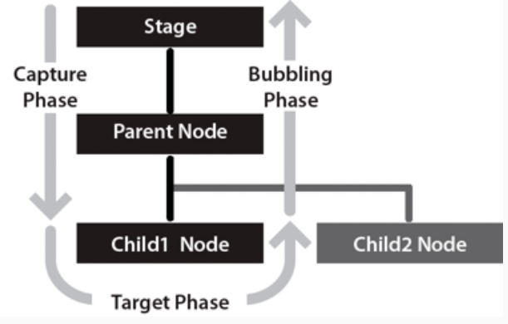
Event flow

Slide 15
Event flow
Bubbling делают не все эвенты, а только те, что имеют свойство bubbles=true
Текущую фазу можно узнать из свойства eventPhase
Объект – из свойств target и currentTarget
Можно остановить распространение события: stop(Immediate)Propagation

Slide 16
Рендеринг
Обновление экрана осуществляется в соответствии с установленным fps
Event.ENTER_FRAME
Event.RENDER
Анимация
Через таймеры
Event.ENTER_FRAME

Slide 17
MovieClip
Может экспортироваться из отдельного swf
DisplayObjectContainer
Имеет собственную анимацию, проигрывается синхронно с основным потоком кадров (один fps на всех)

Slide 18
Анимация
On_enter_frame(){
для всех объектов
вычислить время
определить, нужно ли действие
и выполнить его
}

Slide 19
Сборка мусора
Управление памятью автоматическое, что не спасает от проблем
Утечки памяти
Высокая нагрузка (частый вызов gc)
Высокая нагрузка (выполнение лишних действий)
Нарушение логики

Slide 20
Сборка мусора
var z:Object = new Object;
var a:Array = [z]
2 ссылки на z
z=null; a=[];
z можно удалить

Slide 21
Сборка мусора
Сборка мусора выполняется автоматически в неопределенный момент времени
Даже если сборка мусора выполнилась, нет гарантий, что конкретный объект бужет собран
Пока объект не собран, он полностью жив, несмотря на отсутствие ссылок

Slide 22
Работа GC
2 вида памяти
Стек (числа, параметры методов и т.п.)
Куча (все что создается через new, в т.ч. неявно)
GC работает с кучей

Slide 23
Работа GC
Два алгоритма
Подсчет ссылок
Mark and sweep
Подсчет ссылок
Просто и быстро, однако проблема с циклическими ссылками:
a.something = b
b.something = a
Если счетчик ссылок нулевой, то объект точно можно собирать

Slide 24
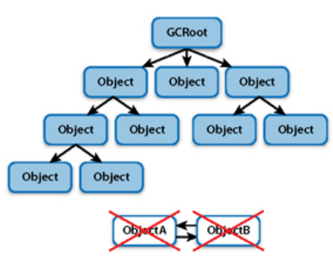
Работа GC
Mark and sweep
Начиная с корневых объектов проходит по графу ссылоки помечает их как доступные (mark)
Удаляет все объекты, которые не были помечены(sweep)

Slide 25
Работа GC
GC работает инкрементально
Flash использует консервативный GC -> возможна фрагментация памяти
Вызвать GC руками нельзя
Есть функция System.gc, которая ничего не делает

Slide 26
Tri-color marking
Root
Root
object
object
object
object
object
object
object
object
Root
Root
object
object
object
object
object
object
object
object

Slide 27
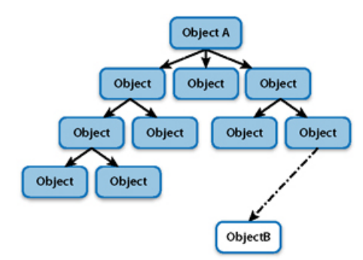
Слабые ссылки
Не участвуют в маркировке

Slide 28
Слабые ссылки
Используются для событий (последний параметр addEventListener)
Ключи в Dictionary

Slide 29
Слабые ссылки в обработчиках событий
public class Player extends MovieClip {
public function initPlayer():void {
stage.addEventListener(KeyboardEvent.KEY_DOWN, onKeyDown); }
public function onKeyDown(e:Event):void { /* ... */ }
}
stage
Player
stage.addEventListener(KeyboardEvent.KEY_DOWN, onKeyDown, false, 0, true);

